Slide 1


Gerencia Operativa medio de Gestión del CCRB

Slide 2

MARCO LEGAL
Ley de Aguas Nacionales, Articulo 13 BIS 1, apartado D :
La Gerencia Operativa: Con funciones internas de carácter técnico, administrativo y jurídico.
ESTRUCTURA ACTUAL:
Gerente Operativo
Dos Técnicos Especialistas
Comunicación Social
Practicantes de la Facultad de Trabajo Social.
En febrero del 2014, se firma por parte de CONAGUA y los Estados, el Convenio para la instalación de la Gerencia Operativa del Consejo de Cuenca Río Bravo

Slide 3

FUNCIONES DE LA GERENCIA OPERATIVA
Apoyar a la COVI en la integración, formulación y seguimiento de cualquier instrumento de gestión que adopte el Consejo
Apoyar al Consejo en la capacitación técnica, administrativa y jurídica de sus integrantes, que determine la COVI o que encomiende el Consejo.
Apoyar a la COVI en la difusión de las actividades del Consejo.
Apoyar a la COVI en el seguimiento y cumplimiento de los objetivos y acuerdos del Consejo.
Organizar las actividades inherentes del Consejo y coordinar los órganos auxiliares.

Slide 4

FUNCIONES DE LA GERENCIA OPERATIVA
Gestionar los recursos que apoyan el cumplimiento de los objetivos del Consejo.
Apoyar a la Secretaría Técnica en la organización de sesiones y reuniones.
Apoyar a los GET en el desarrollo de sus actividades.
Apoyar a los órganos auxiliares que no cuenten con una Gerencia Operativa en cualquier instrumento de gestión que adopten.
Apoyar a la COVI a impulsar la participación de usuarios y organizaciones en actividades del Consejo.

Slide 5

FUNCIONES DE LA GERENCIA OPERATIVA
Presentar su programa de trabajo y sus avances a la COVI.
Entregar informes trimestrales al CTSE, marcando copias a las entidades y la AGU.
Administrar la pagina web del Consejo la cual tendrá contenido de datos e información generada por integrantes y diferentes GET.
Cualquier otra actividad que le encomiende el Consejo.

Slide 6
Consejo de Cuenca
Usuarios y Sociedad
- Participar toma de decisiones
-Asumir compromisos resultantes de las decisiones
-Asumir responsabilidades (instrumentación, realización, seguimiento y evaluación de medidas)
-Concertar acciones y convenios
-Promover Cultura del Agua

Slide 7
Consejo de cuenca
I. Gestión integrada y desarrollo sustentable
IV. Creación de programas de gestión del agua de la cuenca
VIII. Participar en: estudios, mejoramiento, conservación (agua y ecosistemas), criterios selección de proyectos
IX. Coadyuvar infraestructura hidráulica
X. Prevenir, detener o corregir contaminación.
XI. Sistema financiero del agua
VII. Promover coordinación y complementación de inversiones
XV. Desarrollo de estudios financieros
V. PROGRAMA HIDRICO DE LA CUENCA
XII. Reparación del daño ambiental
XVII. Impulsar uso eficiente reuso y recirculación del agua
XX. Comisiones de trabajo
XVIII. Mejoramiento Cultura del Agua
Ley de Aguas Nacionales
articulo 13 Bis 3

Slide 8

La solución de la problemática del sector requiere del establecimiento de una política hídrica de sustentabilidad…
“
…que no esté sujeta a los cambios de las administraciones de los tres ordenes de gobierno y que sea aceptada y legitimada por la sociedad
”
Conagua, 2012

Slide 9
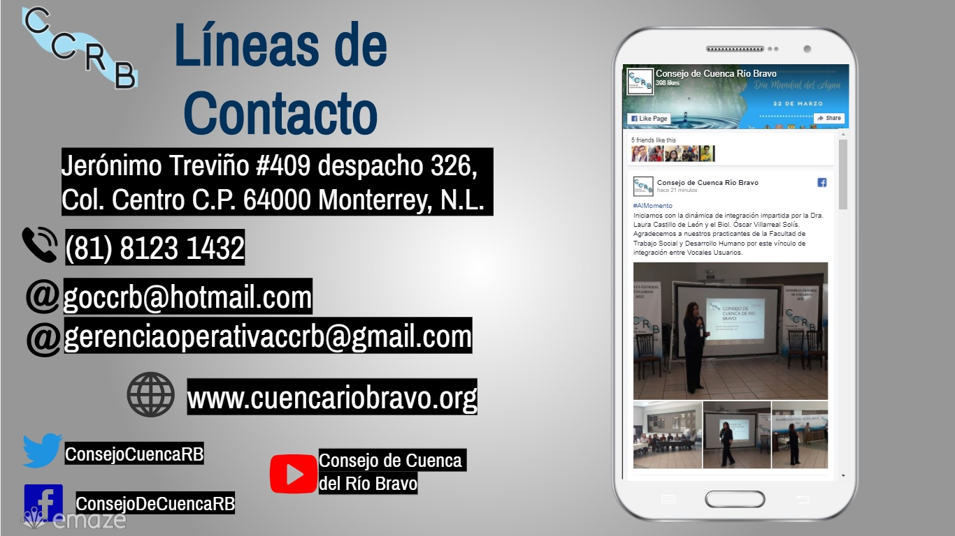
GERENCIA OPETARIVA
TEL. 81231432

